Slide 1
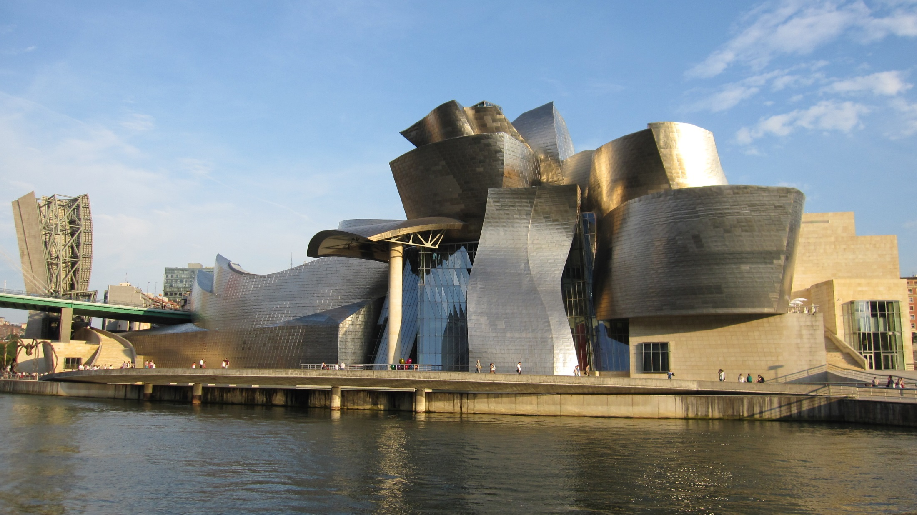
FRANK GEHRY: GUGGENHEIM MUSEUM: BILBAO

Slide 2
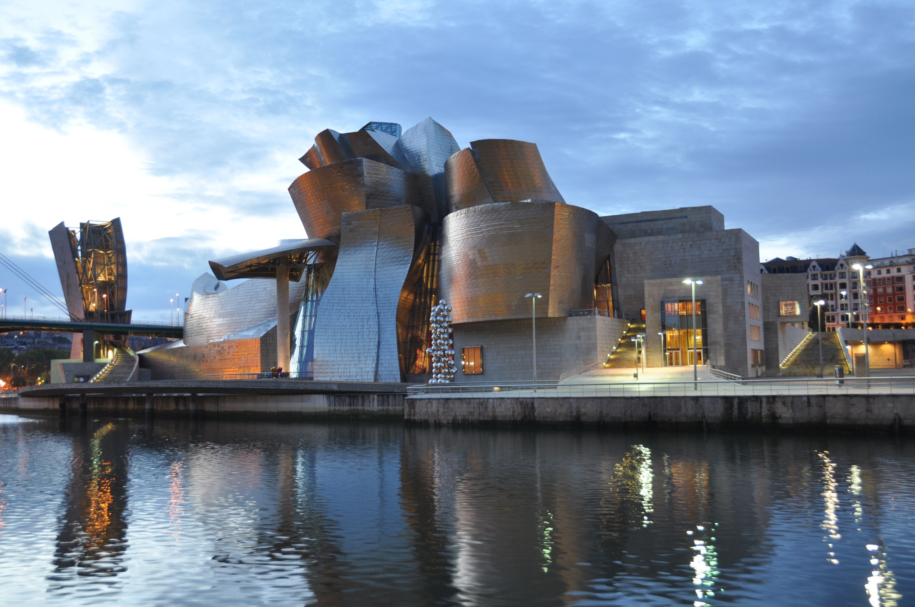

Slide 3
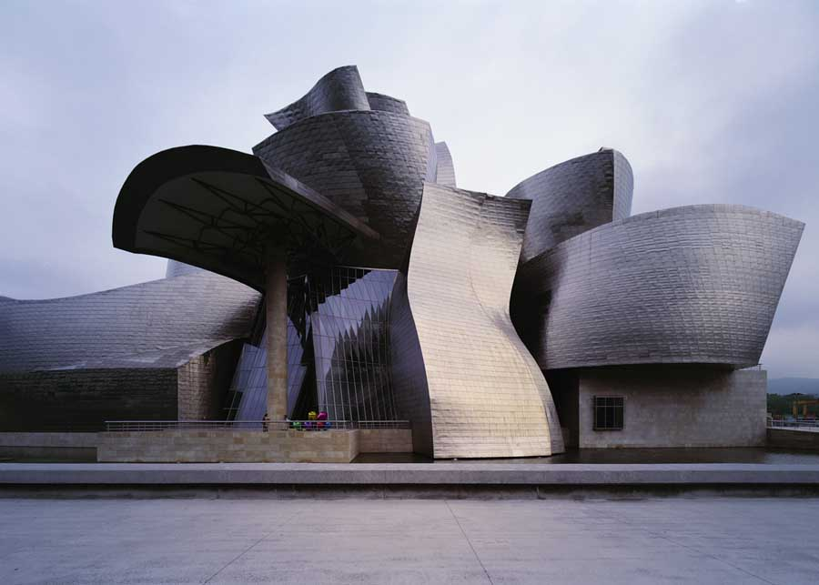

Slide 4
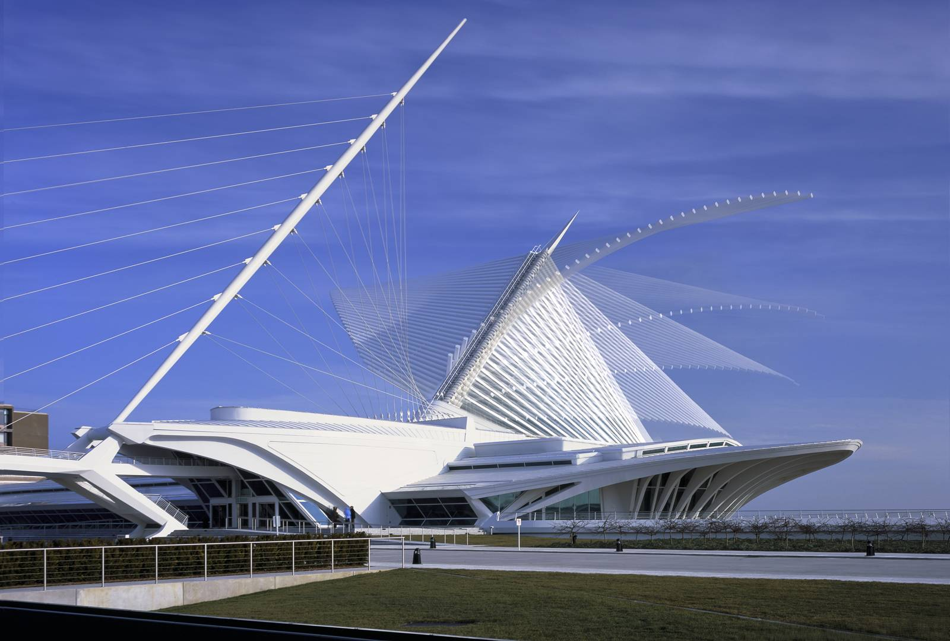
SANTIAGO CALATRAVA: MUSEUM OF FINE ARTS, MILAUKEE, USA

Slide 5
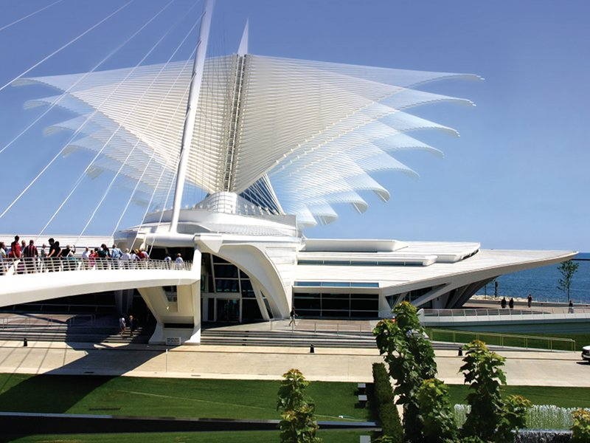

Slide 6
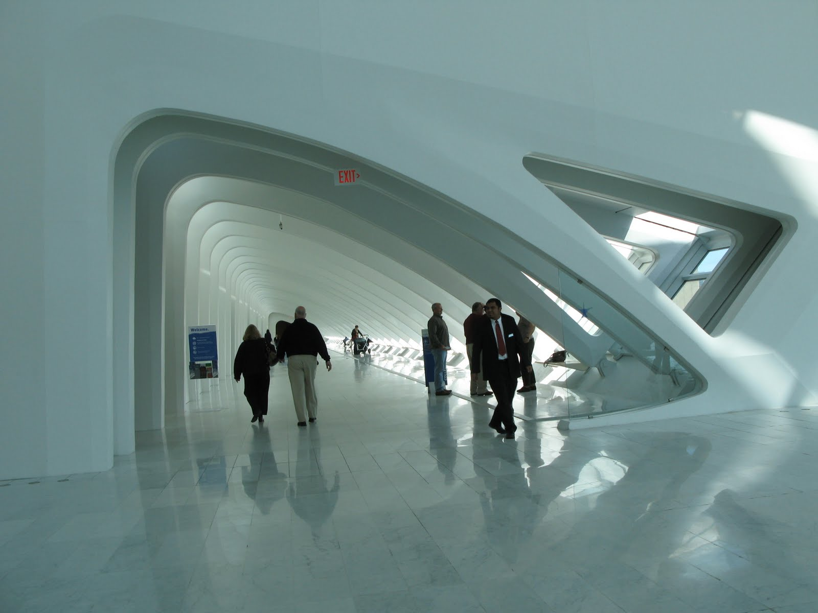

Slide 7
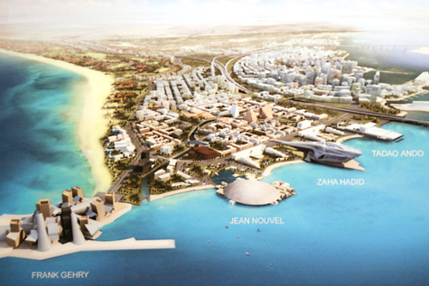
ABOU-DHABI: Η ΝΗΣΟΣ ΤΗΣ ΕΥΤΥΧΙΑΣ

Slide 8
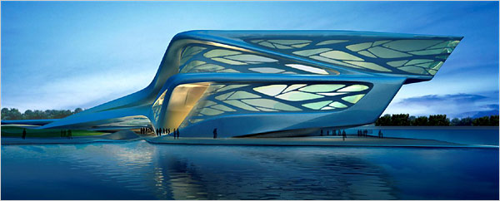
ΖΑΗΑ ΗΑDΙD:ABU-DHABI

Slide 9
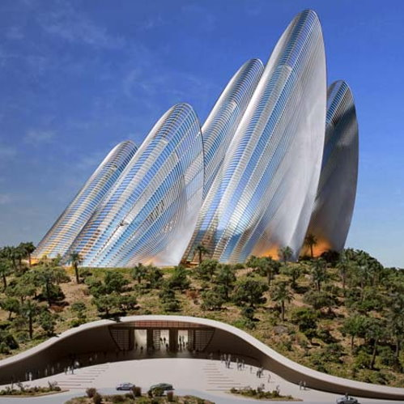
NORMAN FOSTER
AND PARTNERS
ABU-DABHI

Slide 10
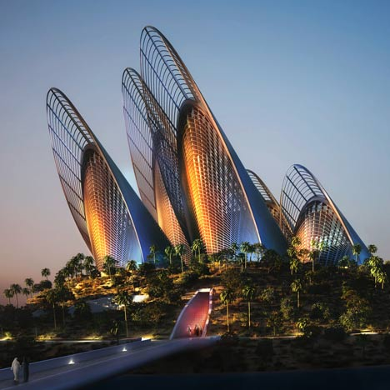

Slide 11
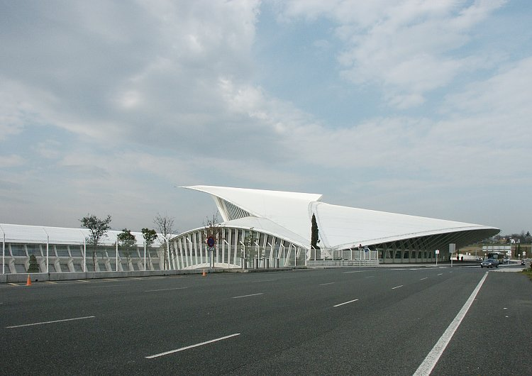
SANTIAGO CALATRAVA: ΑΕΡΟΔΡΟΜΙΟ BILBAO

Slide 12
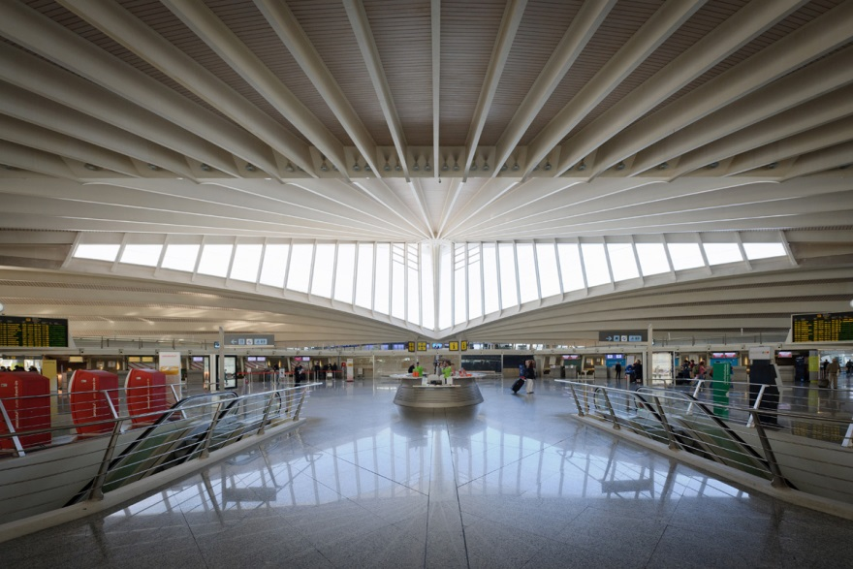

Slide 13
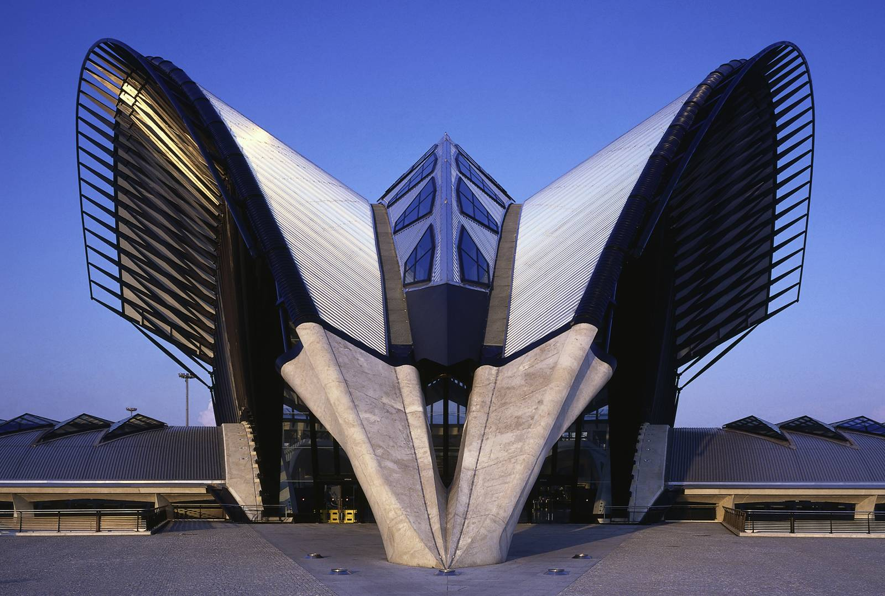
S.CALATRAVA:LYON SATOLAS AIRPORT-RAILWAY STATION

Slide 14
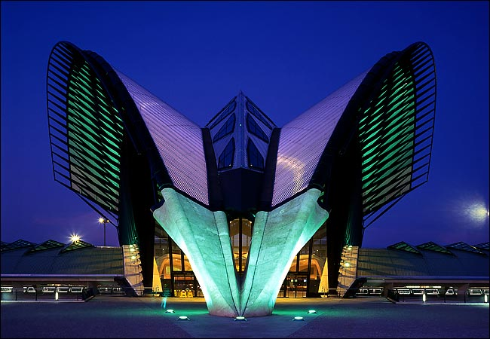

Slide 15
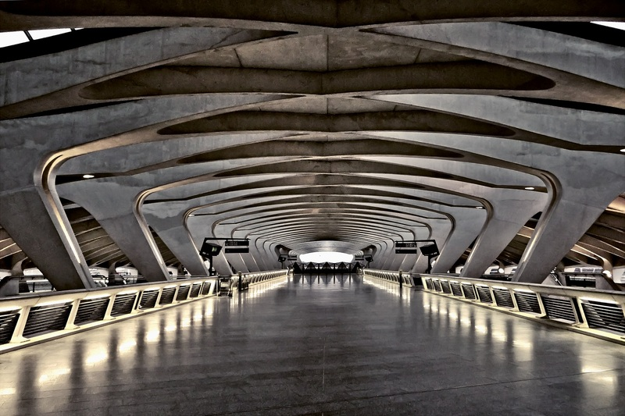

Slide 16
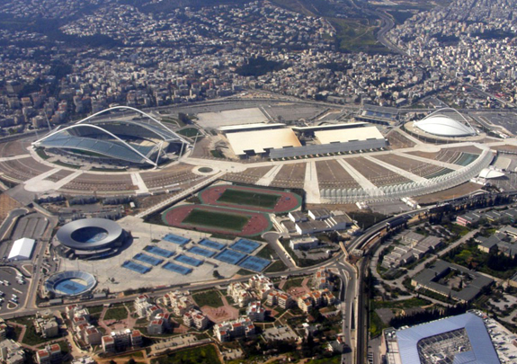
ΟΛΥΜΠΙΑΚΟ ΠΑΡΚΟ, ΑΘΗΝΑ 2004 (SANTIAGO CALATRAVA)

Slide 17
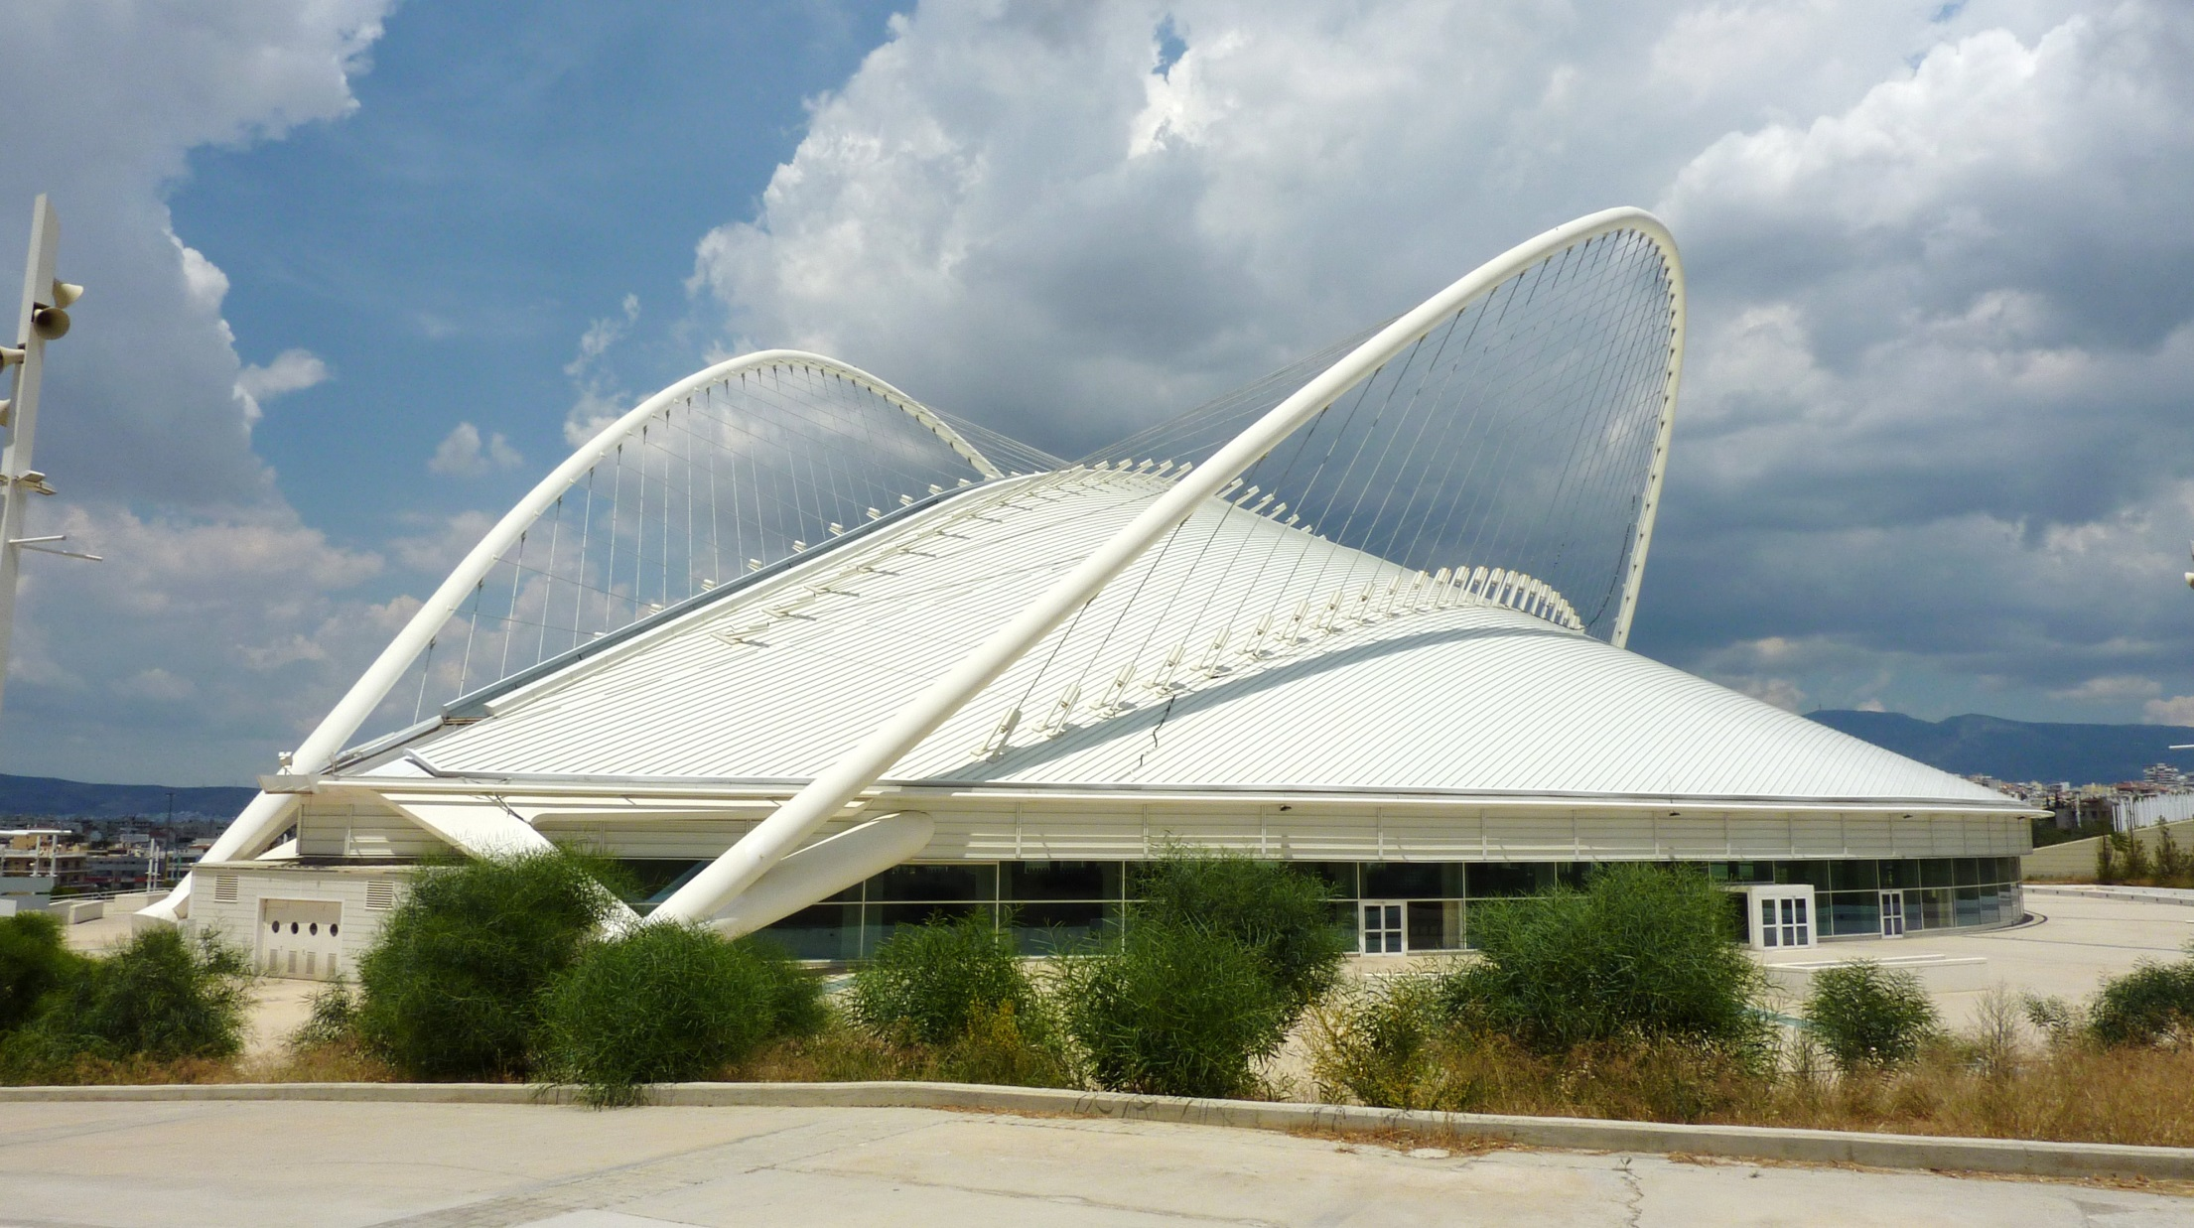
S. CALATRAVA: OLYMPIC COMPLEX, ATHENS 2004

Slide 18
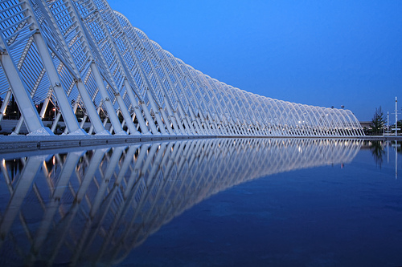

Slide 19
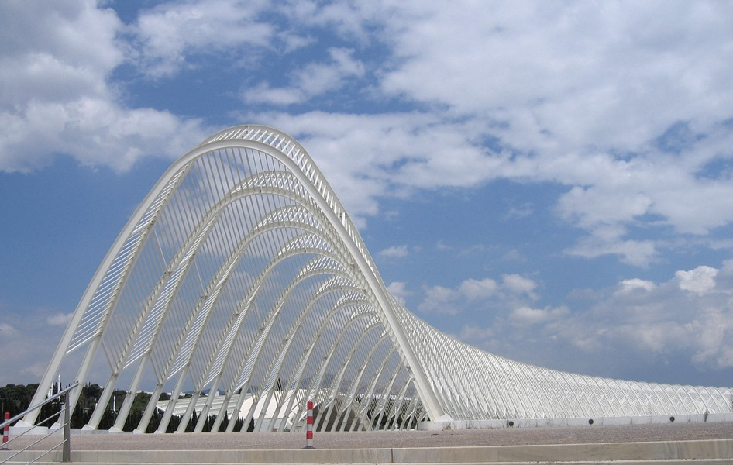
S.CALATRAVA:ΑΓΟΡΑ, ΟΛΥΜΠΙΑΚΟ ΠΑΡΚΟ

Slide 20
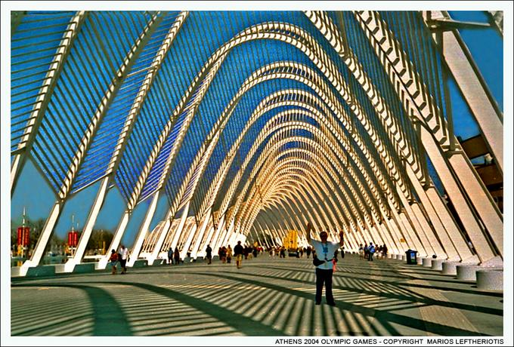

Slide 21
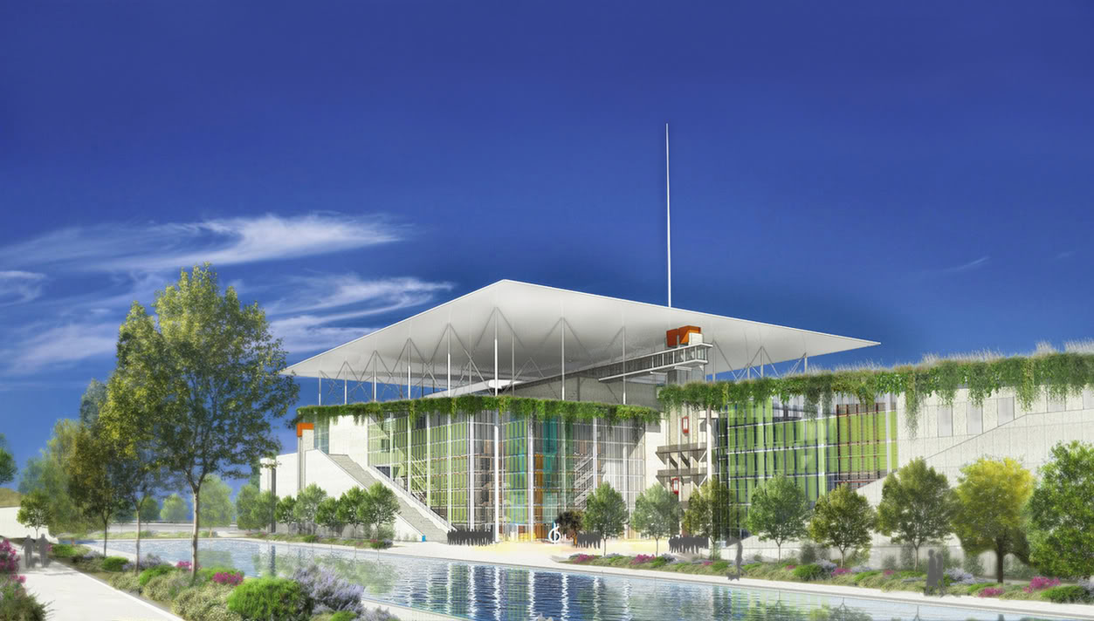
RENZO PIANO: ΠΟΛΙΤΙΣΤΙΚΟ ΚΕΝΤΡΟ «ΣΤΑΥΡΟΣ ΝΙΑPΧΟΣ», ΦΑΛΗΡΟ

Slide 22
